Slide 1
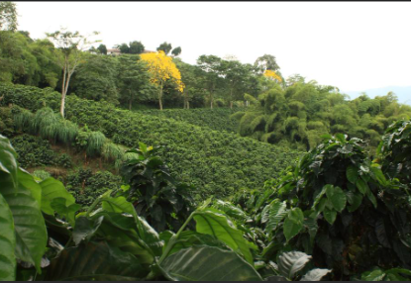
PROYECTO INTEGRADOR
Victor calvera
Dilan gomez
Cristian chitiva
Fredy suarez

Slide 2
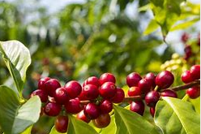
INTRODUCCION
Este proyecto de investigación se desarrolla con el fin de proponer e innovar el método de recolección de uno de los productos con mayor valor monetario de nuestro país en el exterior como lo es el café, pues como ya sabemos en países desarrollados esta toma un valor adquisitivo elevado comparado con otros productos agrícolas. El café es uno de los productos que más exporta Colombia además de tener el mayor prestigio a nivel mundial puesto que los más grandes cateadores de café tienen al Café Colombiano como el mejor del mundo.

Slide 3
Diseñar un vehículo semiautónomo no tripulado para automatizar el proceso de transporte, este vehículo no tripulado mejorará las labores de mano de obra y a su vez dispondrá de sensores donde se recolectará información como: temperatura, humedad, tiempos de recolección etc.>
OBJETIVO GENERAL

Slide 4
-- Identificar el terreno y la topografía para así determinar el tipo de extracción agrícola. -- Determinar las necesidades e impacto a la población por medio de una encuesta. -- Validar por medio de las entidades gubernamentales un posible apoyo de cofinanciación y respaldo económico -- Realizar un análisis de mercado de nuestro producto y las posibles competencias para definir, oportunidades, debilidades, fortalezas y amenazas del producto.
OBJETIVOS ESPECIFICOS

Slide 5
Formulación del problema
Formulación del Problema
Actualmente, las estadísticas demuestran que desafortunadamente a nivel país, gran parte del campesinado colombiano no tiene acceso a un buen sistema productivo, se encuentran sometidos bajo condiciones precarias de alimentación, difícil acceso a transporte (en los territorios más remotos), insumos agrícolas en desabastecimiento producto de los conflictos bélicos y todo esto conlleva a que esta cadena productiva del país presenta disyuntivas que derivan de una simple decisión que no ayuda a mitigar el problema, acrecentándolo aún más definiendo lo anterior como una decisión de gobierno.
¿Qué impedimentos tiene el campesinado o agricultor al momento del transporte y la recolección del producto final teniendo presente la topografía de la región y el valor adicional arancelario del transporte?

Slide 6
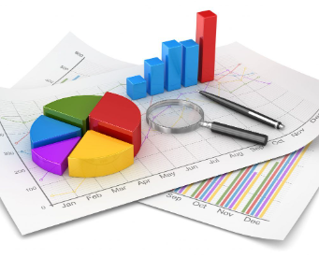
ALCANCE
Dentro del mismo proyecto es imperante conocer la opinión de la población en cuanto a un sistema agrícola se refiere. Por ende, en la zona objetiva donde se aplicará el proceso, se definirán variables de preferencia de consumo por medio de una encuesta aplicada a la zona para determinar un grupo objetivo de potenciales beneficiados que se verán respaldados por la idea de negocio

Slide 7
Justificacion
La investigación fue generada a partir de una clase de factores de riesgo económicos, sociales y del cuidado de la salud que desde siempre han imposibilitado que el trabajo de la agricultura sea un trabajo bien remunerado, nada sacrificante y elocuente con la relación de labores que se realizan versus el beneficio económico.
Las razones que se evidenciaron para la investigación, fueron el hecho de dignificar el trabajo agrícola del país, considerándolo así conveniente ya que el trabajo agrícola que es mal remunerado, tiene sus raíces en que el campesino necesita solvencia económica y no directamente desde un cultivo ilícito como suele suceder.
La investigación en sí, fue centrada en hechos reales críticos que determinan lo imperante y necesario de que la sociedad crezca económicamente de la mano del gobierno nacional.
El principal motivo por el cual se generó esta investigación es dignificar la labor rural, haciendo valer por sí misma y con esfuerzo propio y subyacente a esta, motivar a la población que resurge de una doctrina campesina, que la vida del campo es bonita y muy productiva si se sabe aprovechar.

Slide 8
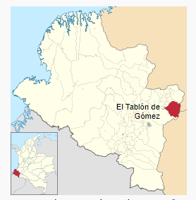
Lugar escogido
Dentro de la perspectiva global del trabajo, se evidenciaron varios temas a tocar por obligatoriedad. El hecho de definir un sitio para poder desarrollar la labor, definir un apoyo en cuanto a financiación, pero lo que prima dentro del proyecto, dictamina como norma que debe establecer que el campesino surja.
Tablón de Gómez (Nariño), un municipio apartado del sur occidente colombiano fue el epicentro de nuestra búsqueda por su potencial cafetero y su potencial como apoyo preponderante para el departamento nariñense. Aporta el 15% del PIB departamental y recientemente fue abierta una convocatoria en abril de este año donde se evidencio la necesidad de crecimiento del campesino por medio de un proyecto llamado “MEJORAMIENTO DE LOS PROCESOS PRODUCTIVOS Y DE POST COSECHA DEL CAFÉ”; Esto en el municipio de Buesaco (conurbado de tablón de Gómez).

Slide 9
MATRIZ DE RIESGO
ITEM | RIESGO | IMPACTO | PLAN DE ACCIÓN | RESPONSABLE
1 | Que el mercado ofrezca una solución más económica y masifique la producción de un vehículo con las mismas características | Alto | Investigar a fondo los desarrollos que existen el mercado con el fin de modificar y desarrollar a tiempo una solución | freddy suarez
2 | No contar con las personas idóneas para desarrollar el proyecto | Alto | Verificar, retroalimentar y dividir las investigaciones para que cada integrante pueda contribuir en el desarrollo | victor calvera
3 | No contar con el recurso económico para la fabricación del vehículo | Alto | Que cada integrante de un aporte financiero para y tratar de disminuir costos al máximo para culminar la fabricación | cristian chitiva
4 | No conseguir las Piezas y elementos para la fabricación | Medio | Realizar un prototipo a escala para verificar que tipo de materiales, tanto de chasis como electrónicos se necesitan para ir verificando si el mercado tiene dichas piezas, de lo contrario realizar una investigación de los costos de la fabricación y que lugares las realizan | freddy suarez

Slide 10
MATRIZ DE RIESGO
5 | Que el vehículo no cumpla las especificaciones técnicas para cumplir con el objetivo principal | Alto | Para ello se tienen que tener pruebas de campo donde se evalúen diferentes aspectos como lo son: atmosféricos, superficies terrestres, peso de las cargas etc | victor calvera
6 | Costo de los elementos necesarios para la fabricación | Alto | Verificar el costo de las piezas con el precio actual y hacer una tabla de amortización para que este no afecte el costo final | cristian chitiva
7 | Que el vehículo sea obsoleto en poco tiempo | Medio | Implementar energías limpias e investigar sobre las nuevas fuentes de energía para poderlas implementar y dejar un desarrollo que se pueda acoplar. | freddy suarez
8 | Que la autonomía en cuanto a las baterías no sean las adecuadas | Medio | Implementar un sistema hibrido que sea de carga eléctrica y alimentación por paneles solares en caso que sean lugares donde fluctúen y existan problemas eléctricos | victor calvera
9 | Que el vehículo requiera contar con el servicio técnico de manera frecuente | Medio | Implementar un manual de fácil compresión para personas que no cuenten con el conocimiento técnico necesario | cristian chitiva

Slide 11
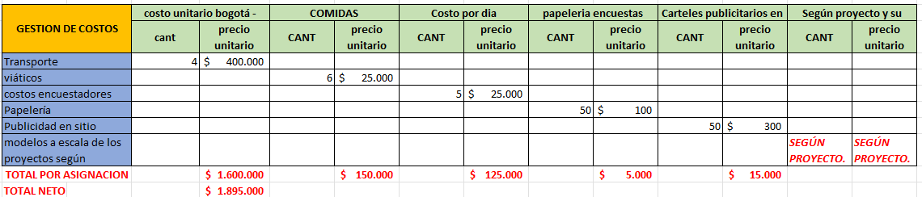
Gestión del recurso económico

Slide 12
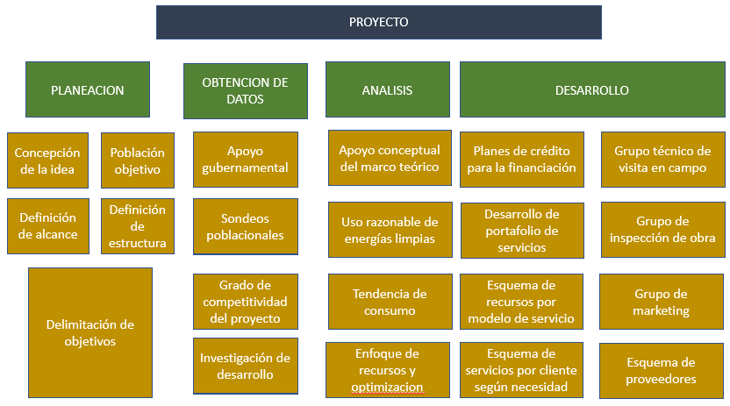
EDT

Slide 13
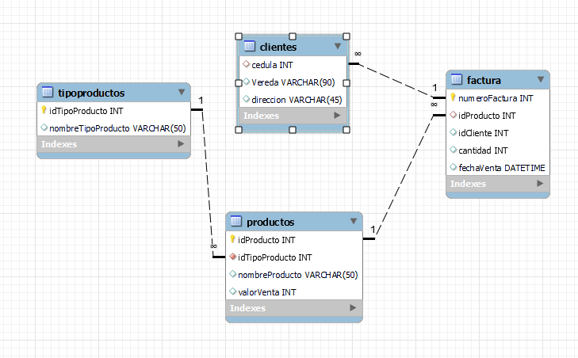
MODELO ENTIDAD RELACION

Slide 14
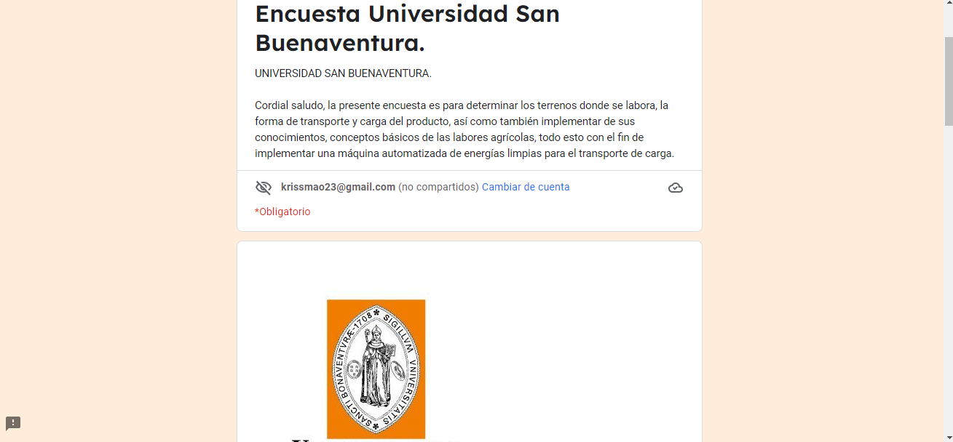
DISEÑO METODOLOGICO

Slide 15
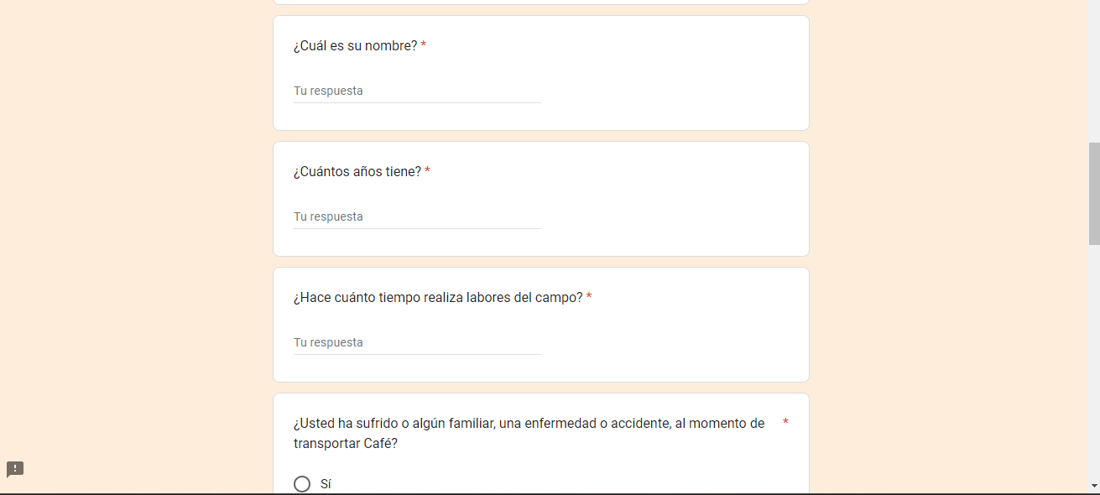

Slide 16
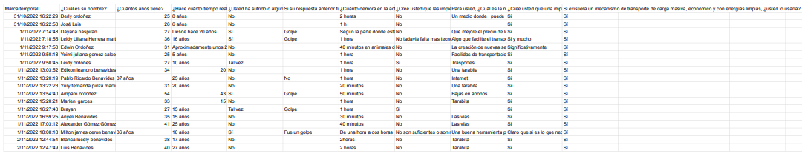
RESULTADOS ENCUESTA

Slide 17
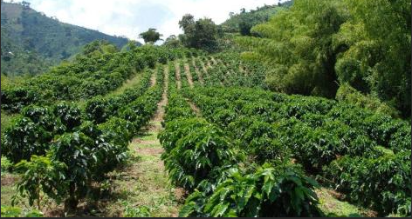
GRACIAS

